Slide 1
모던 웹 애플리케이션 개발2
정기 수행 평가 10
2023.01.04 김동근

Slide 2

1
프로젝트 구조
- 프로젝트 생성 및 구성
2
화면 구현
- Book 화면 구현
- Customer 화면 구현
Contents
3
기능 구현
- CRUD
- Mybatis 사용
4
실행
- 동작 화면

Slide 3
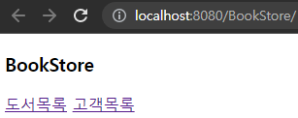
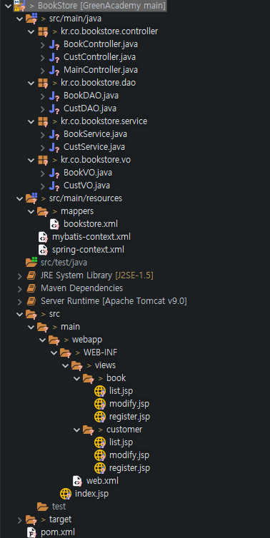
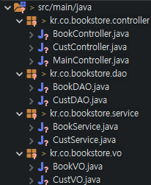
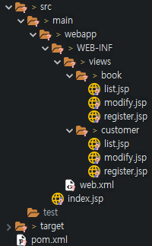

1
프로젝트 구조
| 프로젝트 생성 및 구성
Index.jsp
컨트롤러, DAO, Service, VO
DB 및 프로젝트 설정
화면 및 라이브러리 파일

Slide 4
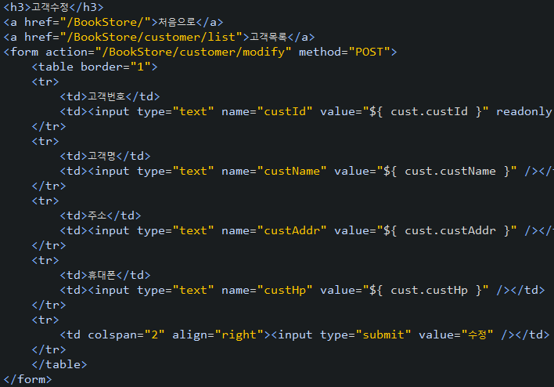
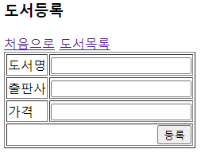
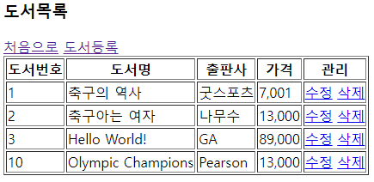
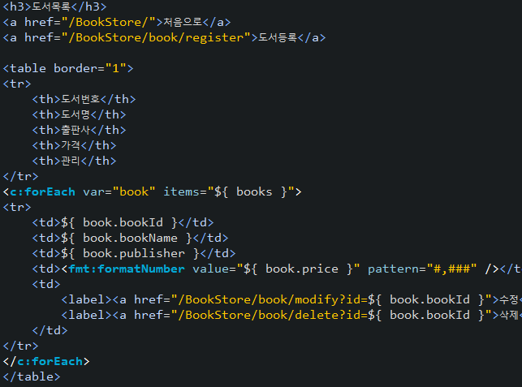
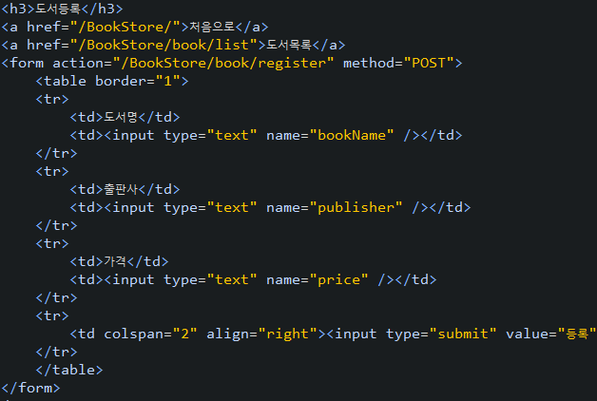
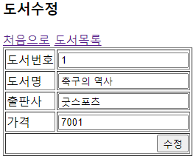
2
화면 구현
| Book 화면 구현
Book 화면 구현

Slide 5
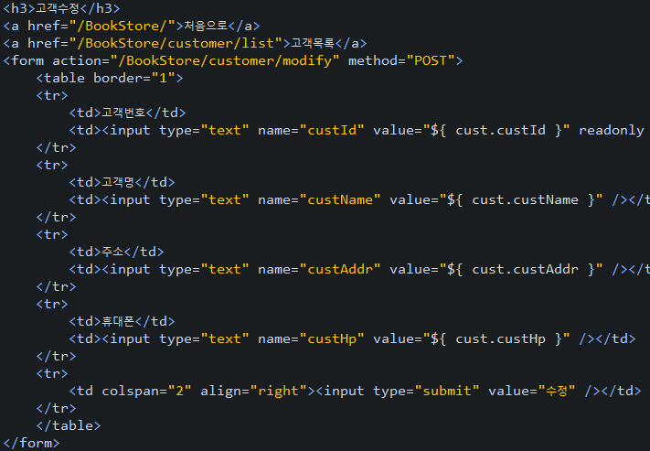
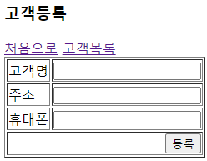
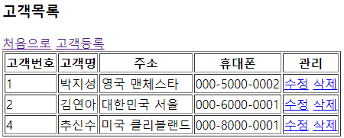
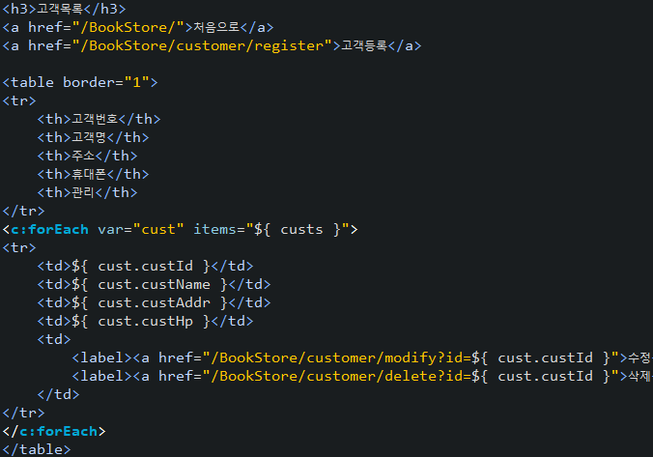
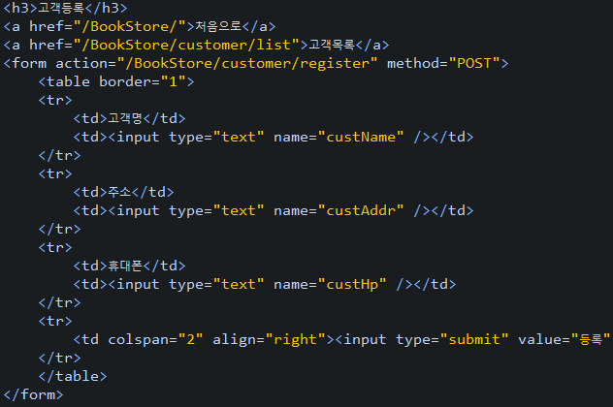
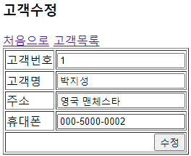
2
화면 구현
| Customer 화면 구현
Customer 화면 구현

Slide 6
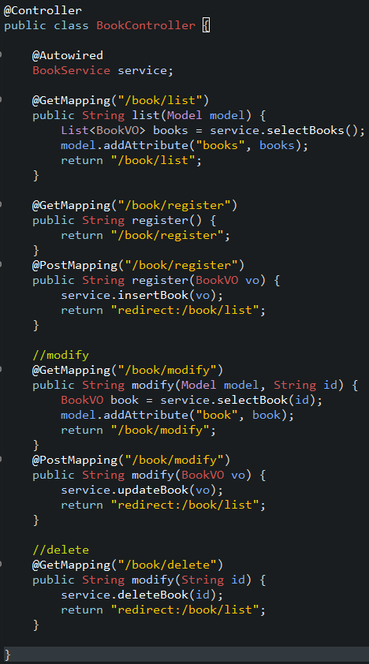
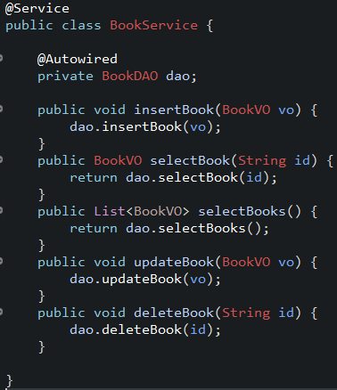
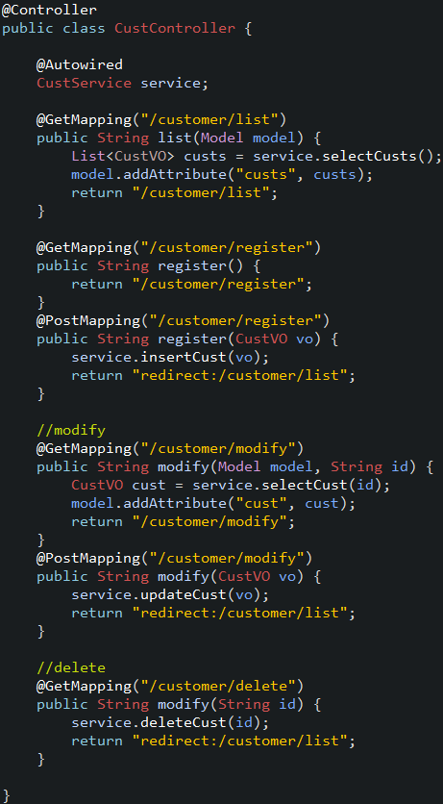
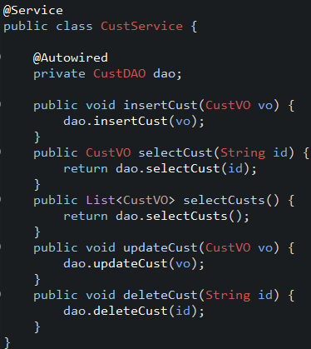
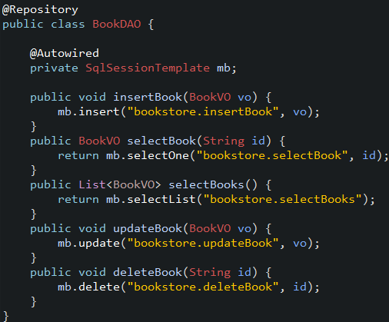
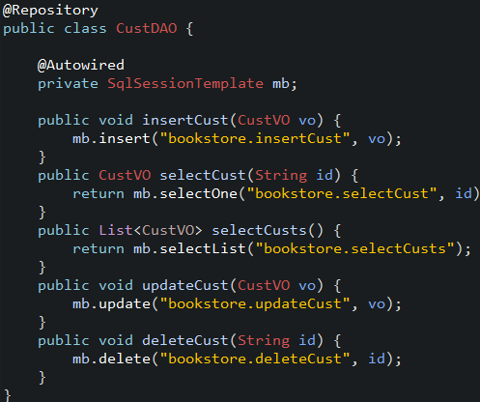
3
기능 구현
| CRUD
Controller, Service, DAO

Slide 7
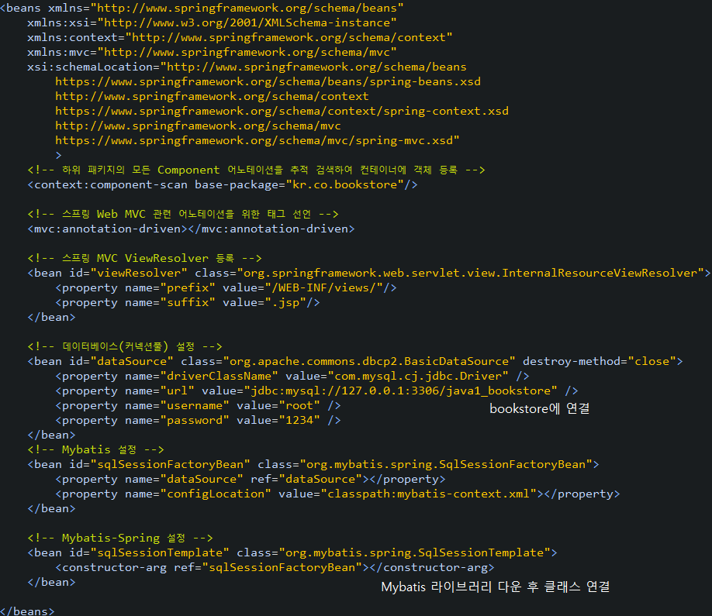

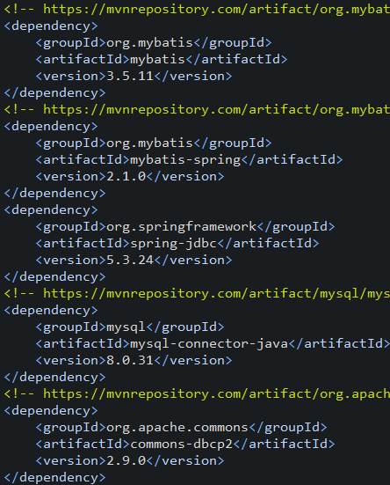
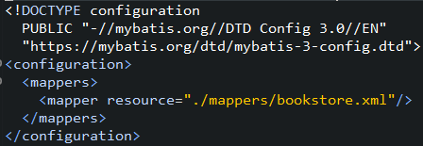
3
기능 구현
| Mybatis 사용
주요 구조
mybatis-context.xml
SQL 문이 있는 mapper 등록
pom.xml
Mybatis, dbcp
라이브러리 다운
spring-context.xml
풀 생성, Mybatis 객체 등록 설정

Slide 8
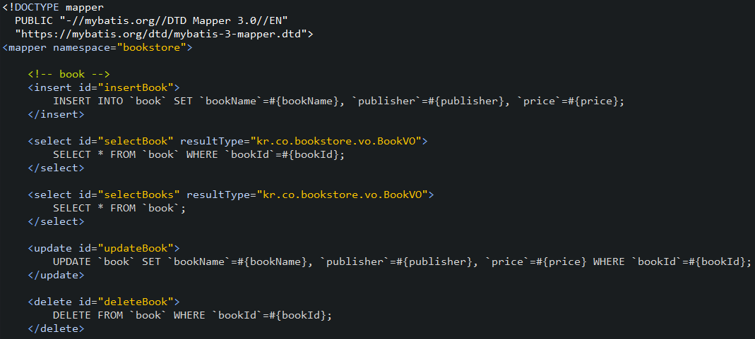

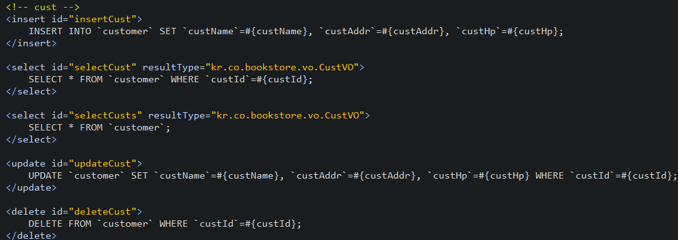
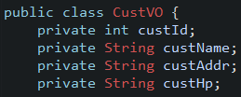
3
기능 구현
| Mybatis 사용
BookVO.java
CustVO.java
Bookstore.xml
SQL문

Slide 9
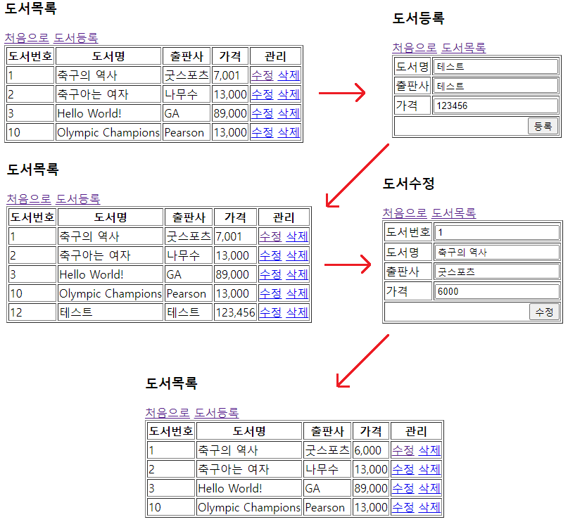
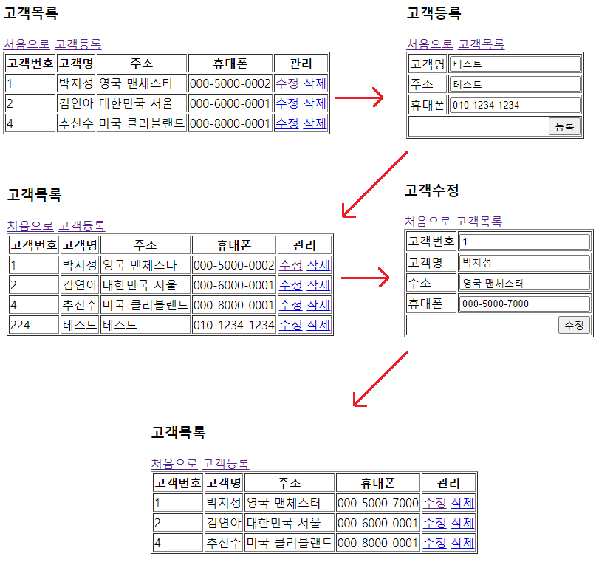
4
실행
| 동작 화면
동작 화면

Slide 10
정기 수행 평가
10.모던 웹 애플리케이션 개발2
BookStore
Kim Dong Geun
From GreenAcademy
2023.01.04
Thank you!

